Slide 1
স্বাগতম

Slide 2
পরিচিতি
শিক্ষক পরিচিতি
পাঠ পরিচিতি
সৌরভ দেব নাথ
বিষয়ঃ তথ্য ও যোগাযোগ প্রযুক্তি
শ্রেণিঃ ৮ম
অধ্যায়ঃ ৪র্থ ।
পাঠঃ ২৩ ও ২৪
সময়ঃ ৪৫ মিনিট ।
সহকারি শিক্ষক (আইসিটি)
কোনাপাড়া উচ্চ বিদ্যালয়,
ঈশ্বরগঞ্জ, ময়মনসিংহ ।
ই-মেইলঃ souravcse02@gmail.com

Slide 3
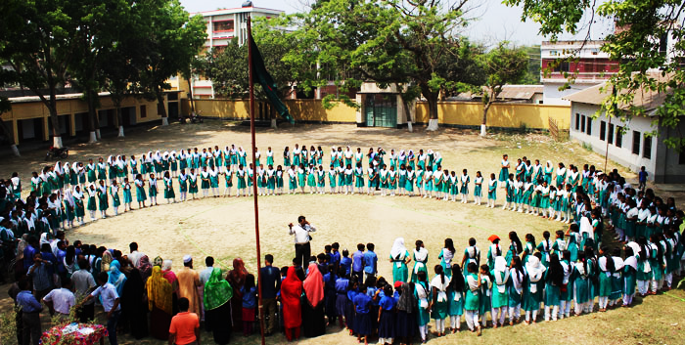
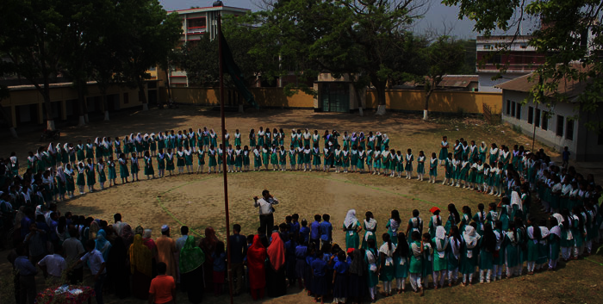
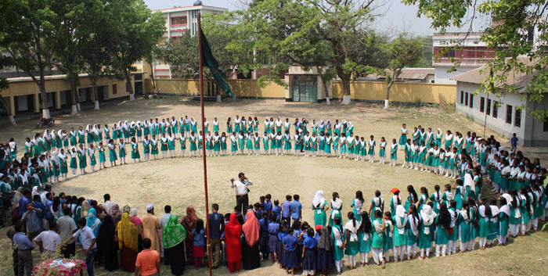
নাম
স্বাক্ষর
রোল
ডাটা শিট
ঠিকানা
শ্রেনি
পিতার নাম

Slide 4
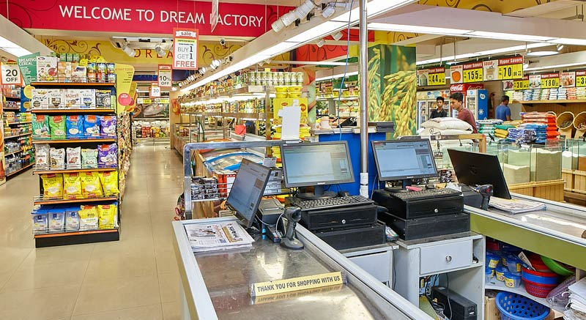
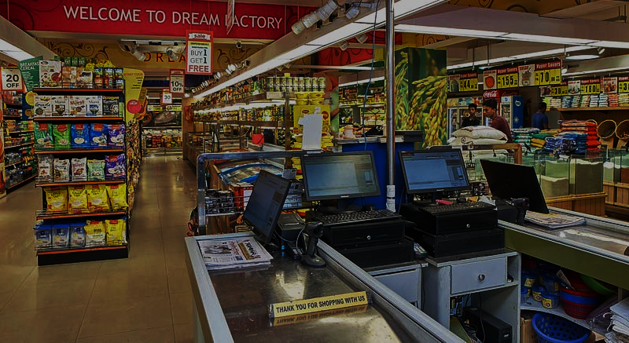
প্রোডাক্ট
ঠিকানা
দাম
ডাটা শিট
মোট টাকা
সংখ্যা
ক্রেতার নাম

Slide 5
আজকের আলোচনার বিষয়...
স্প্রেডশিট সফটওয়্যার ব্যবহার কৌশল

Slide 6
শিখনফল
১। স্প্রেডশিট সফটওয়্যার কিভাবে কাজ করে তা বর্ণনা করতে পারবে ।
২। স্প্রেডশিট সফটওয়্যারের ব্যবহার কৌশল ব্যাখ্যা করতে পারবে ।
৩। স্প্রেডশিট সফটওয়্যার দ্বারা কাজ সুষ্টভাবে সম্পন্ন করতে পারবে ।

Slide 7
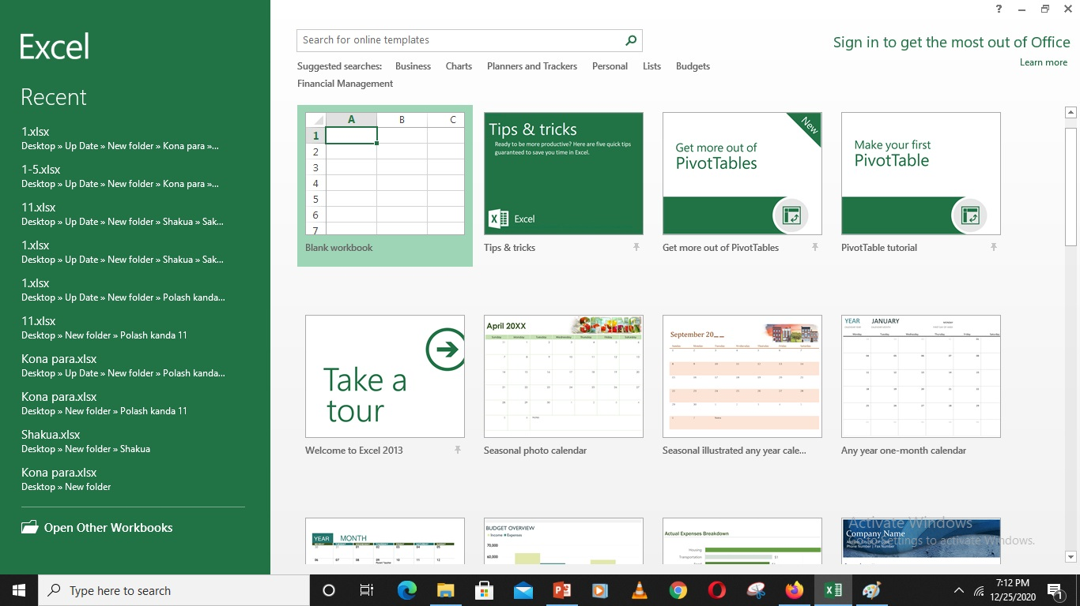

Slide 8
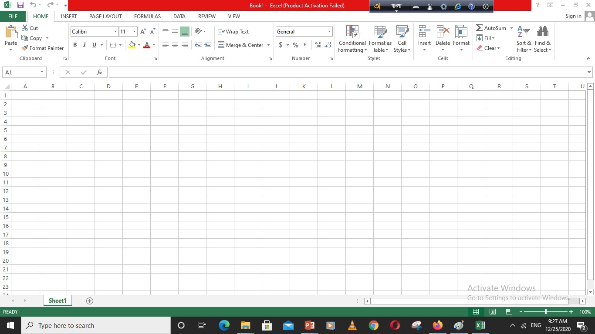

Slide 9
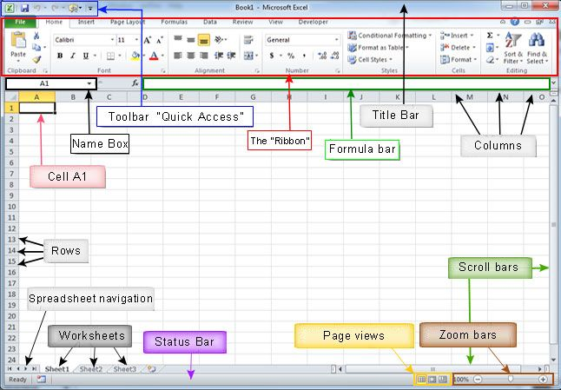

Slide 10
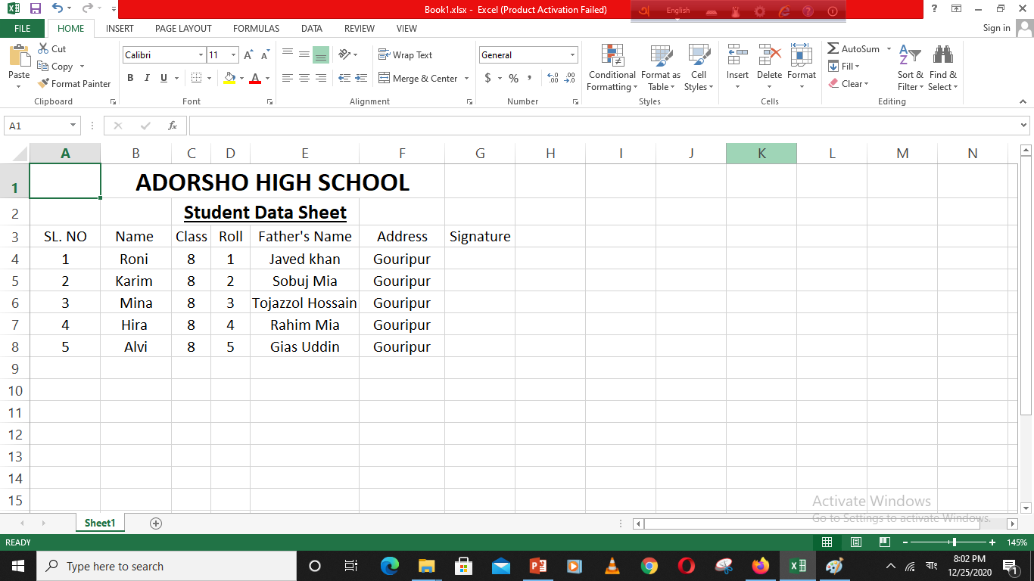

Slide 11
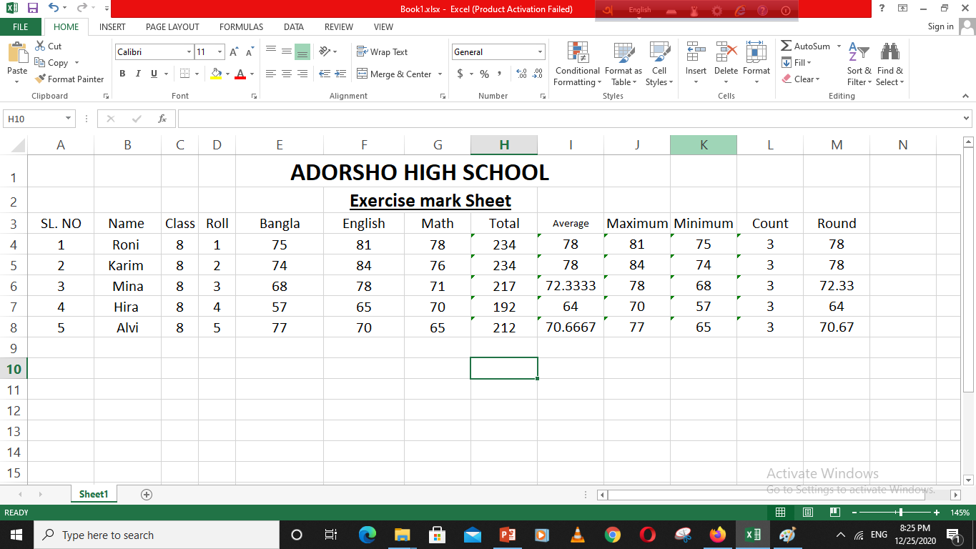
=AVG(E4:G4)
=sum(E4:G4)
=Max(E4:G4)

Slide 12
=Min(E4:G4)
=Round(I4,2)
=Count(E4:G4)

Slide 13
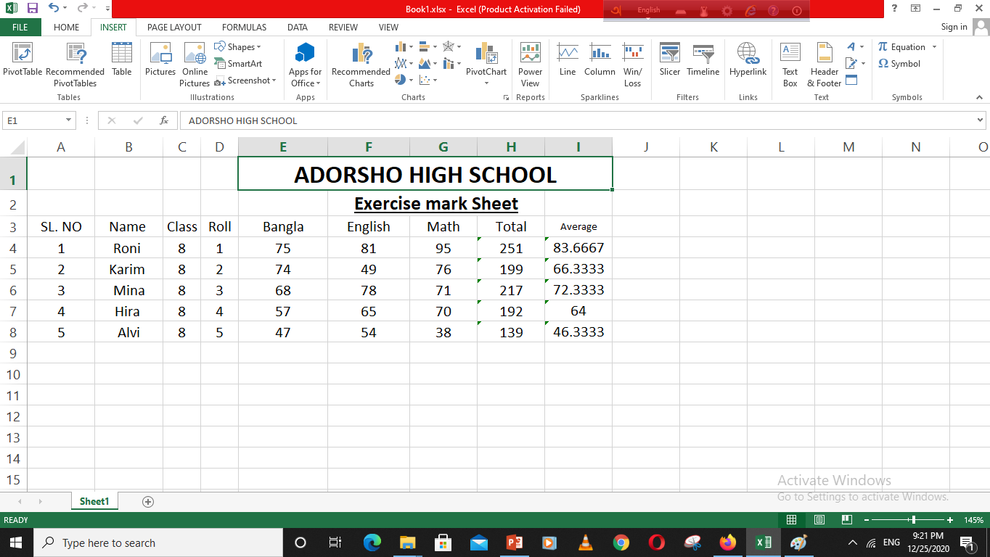
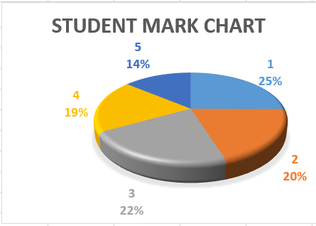
Insert Chart

Slide 14
মূল্যায়ন
১। সেল কিভাবে গঠিত হয় ?
২। যোগের সূত্রটি লিখ ?
৩। রাউন্ড কি কাজে ব্যবহৃত হয় ?

Slide 15
বাড়ির কাজ
তোমার ক্লাসের ১০ জন ছাত্রের নাম, শ্রেনি, রোল, পিতার নাম, ঠিকানা বিষয় সম্বিলিত একটি ছক তৈরি করে নিয়ে আসবে ।

Slide 16
সাথে থাকার জন্য...
ধন্যবাদ

